Slide 1
第14课 绿水青山

Slide 2
1
复习声音传感器的使用
目
标
2
复习光线传感器的使用
3
用光敏电阻自制光线传感器

Slide 3
1
项目导入
2
知识回顾
课堂
环节
3
探究新知
4
拓展练习
5
展示总结

Slide 4
PART 01
项目导入

Slide 5
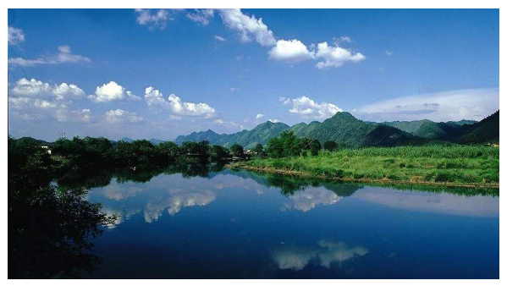
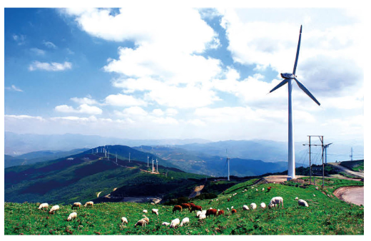

Slide 6
PART 02
知识回顾

Slide 8
PART 03
探究新知

Slide 9
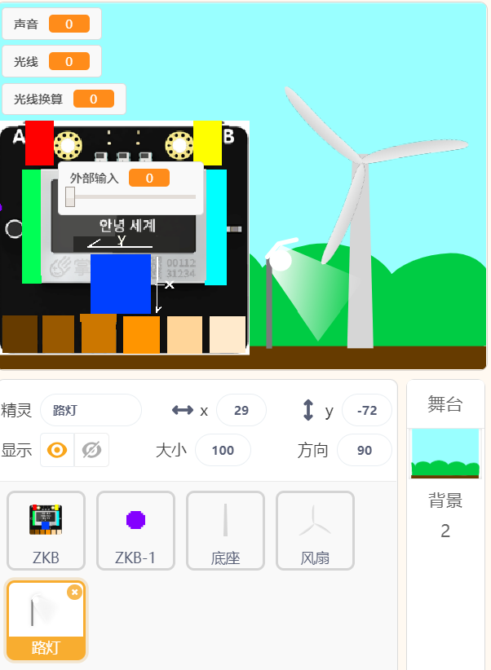
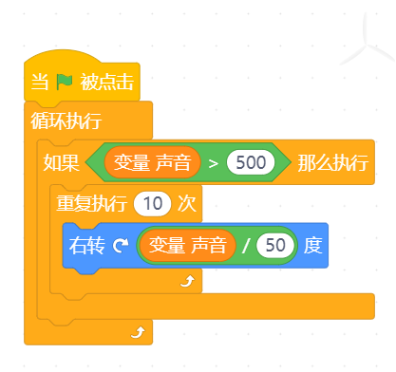
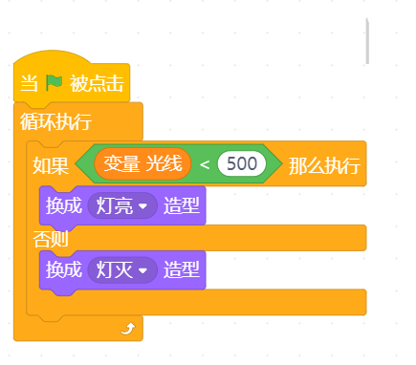
模拟风车的转动和路灯的控制

Slide 10
PART 04
拓展练习

Slide 11
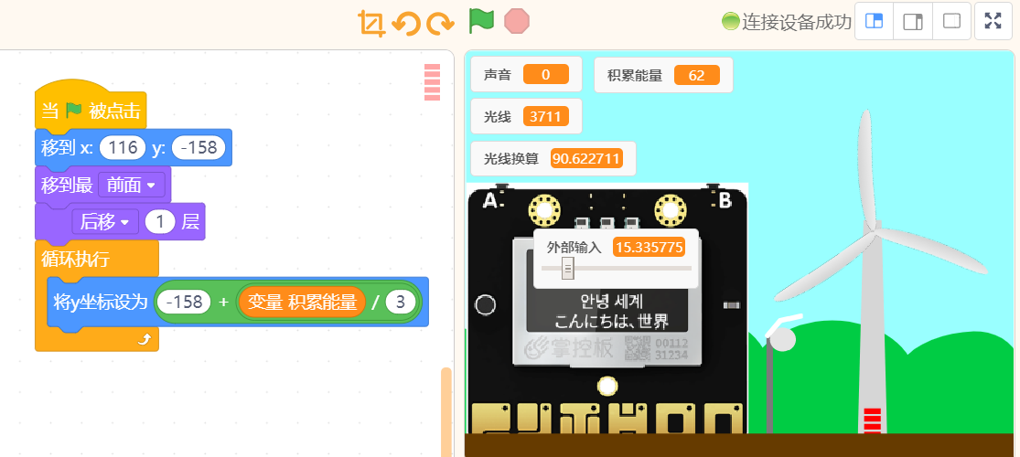
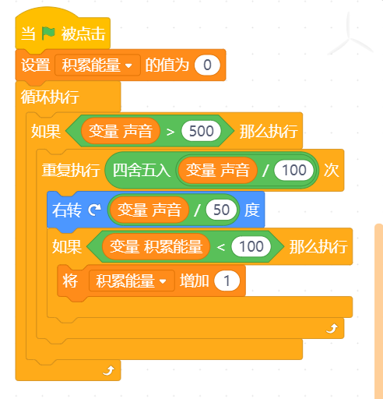
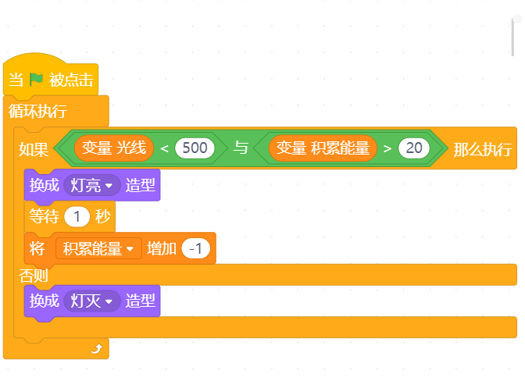
交互效果的改进

Slide 12
PART 05
展示提高

Slide 13
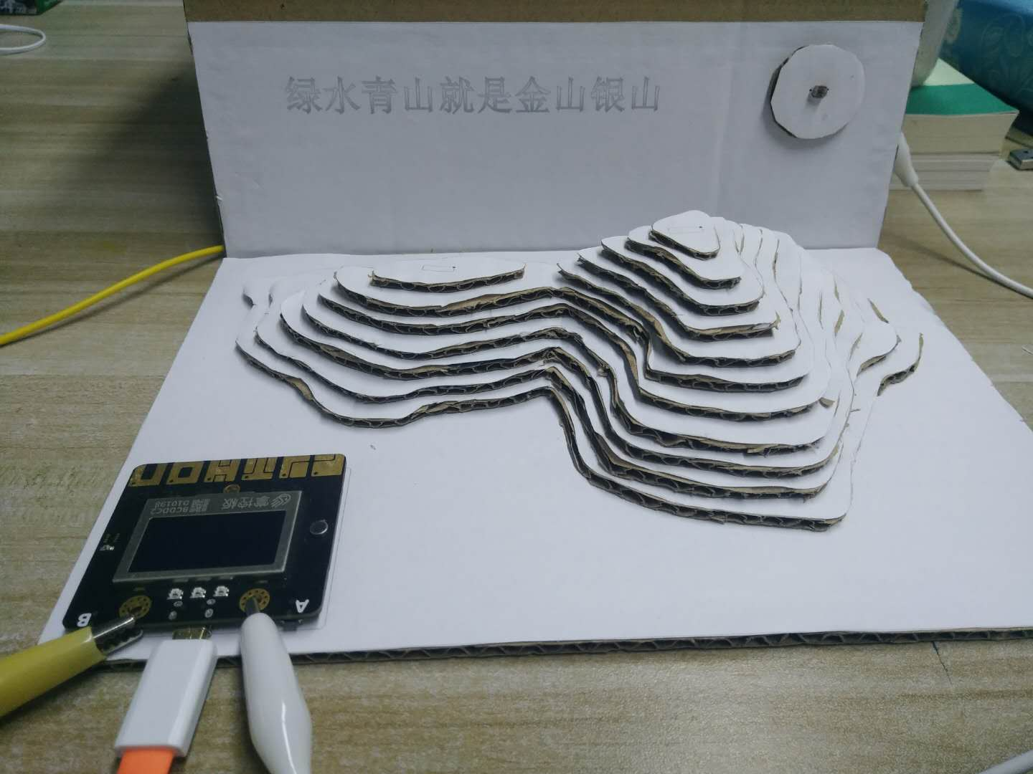
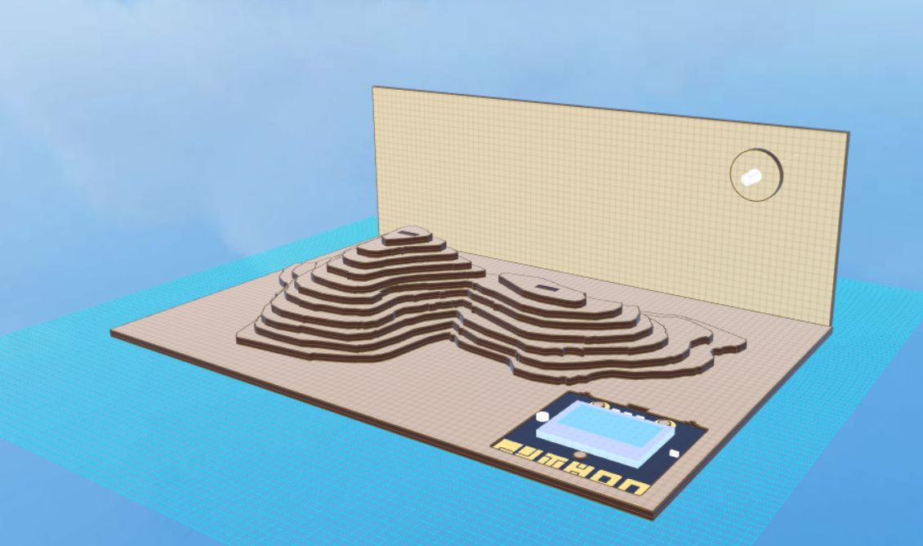
立体沙盘的设计和制作

Slide 14
祝大家学习进步

